Slide 1


离题检测问题概述
汇报人：屈原斌
2020-10-15

Slide 2
1
问题背景
5
上周工作
目录
2
已有方法
CONTENTS
3
已有结果
4
未来计划
Notes:
平时的周报应该不需要目录，论文汇报、总结报告可以加上目录

Slide 3

第一部分：问题背景
离题定义：
内容离题：
部分离题： 如首尾呼应，但中间部分离题；
完全离题： 整篇内容与题目均不符；
体裁离题：如要求议论文写成记叙文。
研究背景：
作文自动评分系统的发展，离题论文的识别是自动化作文评分中要解决的任务之一。
数据集：
语言 | 数据集 | 备注
英文 | ICLE | 收费
中文 | 智批改初中作文 | 人工标注

Slide 4
第二部分：已有方法
分类方法：
标记文章中每个句子的角色标签（人工标注）： 中心思想句、结论句等应与主题相关。
计算特征：文章中每个句子和prompt之间的相似性；
SVM分类，判断是否离题。
Evaluating Multiple Aspects of Coherence in Student Essays (2004, D.Higgins).
回归方法：
人工标注数据，对离题作文打分，
针对每个主题训练一个回归模型；
Modeling Prompt Adherence in Student Essays (2014, Isaac Persing and Vincent Ng)
主题扩展：
对主题词进行扩展，计算待测文章和扩展后的候选主题之间相似度，对候选主题进行排序。
Off-topic essay detection using short prompt texts (2010, Louis and D.Higgins)
Unsupervised Modeling of Topical Relevance in L2 Learner Text (2016)
补充（扩展方法）：
词形态变化；
同义词扩展；
相同上下文的词扩展；
关联词扩展；

Slide 5
第二部分：已有方法
使用不同的方式得到句子的表示，计算句子和主题的相似度。
句子表示方法：
TF-IDF；
Word2Vec；
IDF-Embeddings；
Skip-Thoughts：一种用于学习分布式句子表示的神经网络模型；
Weighted-Embeddings：无监督训练；
Sentence Similarity Measures for Fine-Grained Estimation of Topical Relevance in Learner Essays (2016)
无监督学习：
其将离题文章分为两种，针对这两种离题作为类型分别进行检测。
unexpected topic essay；
bad faith essay；
计算待测文章和多个候选主题词之间的相似度分数，对候选主题进行排序，目标主题在topK之内，表示未离题，否则为离题。 K的值通过交叉验证选择。
Advanced Capabilities for evaluating student writing: Detecting off-topic essays without topic-specific training (2005, D.Higgins)
Identifying off-topic student essays without topic-specific training data(2006)

Slide 6
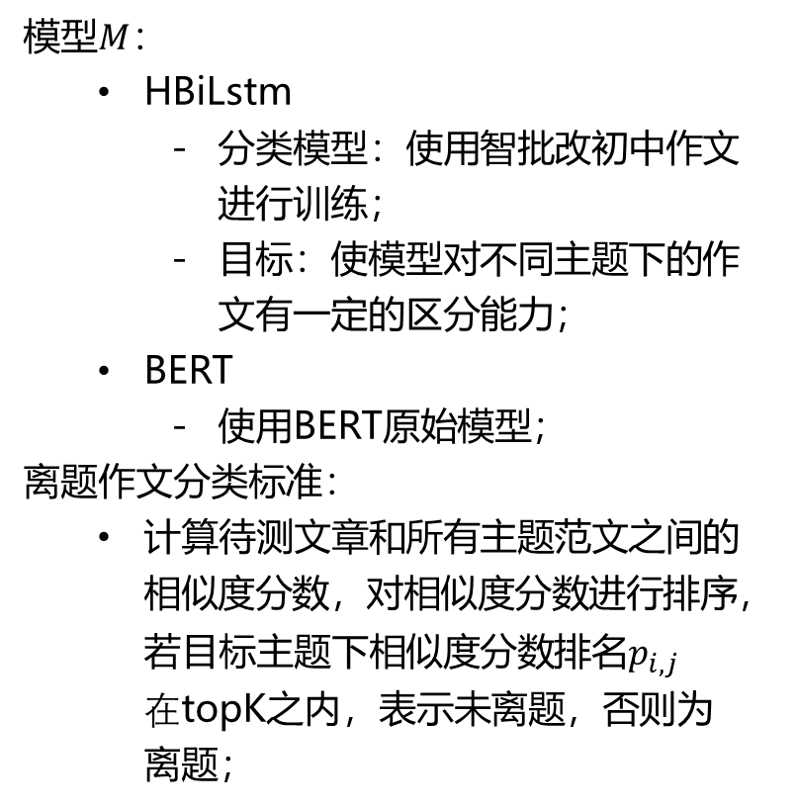
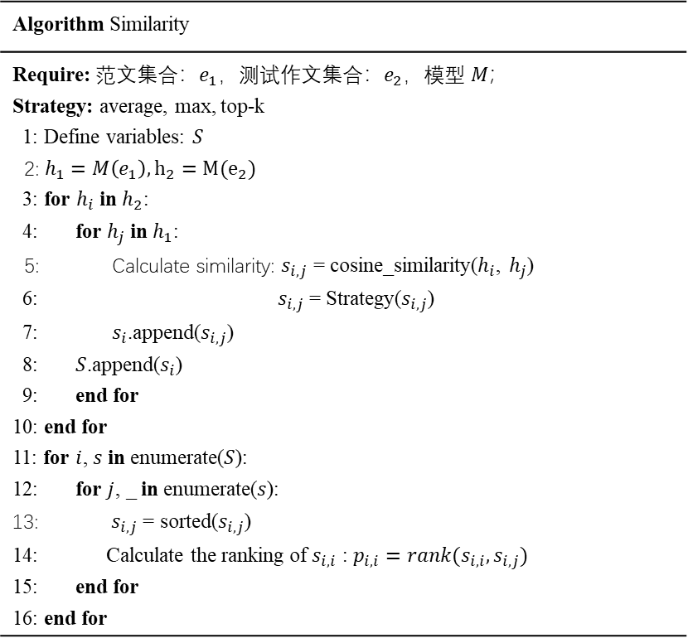
第二部分：已有方法
自己的方法：
Algorithm Similarity
Require: 范文集合：$e_{1}，$测试作文集合：$e_{2}$，模型 $M；$ Strategy: average, max, top-k 1: Define variables: $S$ 2: $h_{1}=M\left(e_{1}\right), h_{2}=M(e_{2})$ 3: for $h_{i}$ in $h_{2}$: 4: for $h_{j}$ in $h_{1}$: 5: Calculate similarity: $s_{i, j}$ = cosine_similarity($h_{i}$, $h_{j}$) 6: $s_{i, j}$ = Strategy($s_{i, j}$) 7: $s_{i}$.append($s_{i, j}$) 8: $S$.append($s_{i}$) 9: end for 10: end for 11: for $i$, $s$ in enumerate($S$): 12: for $j$, _ in enumerate($s$): 13: $s_{i, j}$ = sorted($s_{i, j}$) 14: Calculate the ranking of $s_{i, i}$ : $p_{i, i}=rank(s_{i, i}, s_{i, j})$ 15: end for 16: end for
模型$M$：
HBiLstm
分类模型：使用智批改初中作文进行训练；
目标：使模型对不同主题下的作文有一定的区分能力；
BERT
使用BERT原始模型；
离题作文分类标准：
计算待测文章和所有主题范文之间的相似度分数，对相似度分数进行排序，若目标主题下相似度分数排名$p_{i,j}在$topK之内，表示未离题，否则为离题；

Slide 7
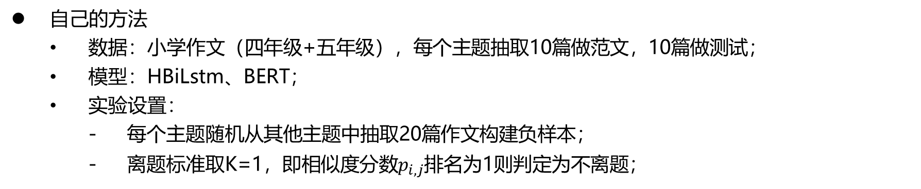
第二部分：已有方法
自己的方法
数据：小学作文（四年级+五年级），每个主题抽取10篇做范文，10篇做测试；
模型：HBiLstm、BERT；
实验设置：
每个主题随机从其他主题中抽取20篇作文构建负样本；
离题标准取K=1，即相似度分数$p_{i,j}$排名为1则判定为不离题；

Slide 8
第三部分：已有结果
表1 四年级作文实验结果
 |  | Acc | P | R | F1
HBiLstm* | Strategy=average | 0.8200 | 0.8253 | 0.8200 | 0.8189
 | Strategy=max | 0.7333 | 0.7409 | 0.7333 | 0.7192
 | Strategy=topk3 | 0.7867 | 0.7952 | 0.7867 | 0.7848
HBiLstm | Strategy=average | 0.7467 | 0.7872 | 0.7467 | 0.7258
 | Strategy=max | 0.7267 | 0.7446 | 0.7267 | 0.7133
 | Strategy=topk3 | 0.7600 | 0.7788 | 0.7600 | 0.7532
BERT | Strategy=average | 0.7533 | 0.7843 | 0.7533 | 0.7421
 | Strategy=max | 0.8067 | 0.8225 | 0.8067 | 0.8040
 | Strategy=topk3 | 0.7800 | 0.8009 | 0.7800 | 0.7777
注：*表示使用字向量；topk3表示topk=3；

Slide 9
第三部分：已有结果
表2 五年级作文实验结果
 |  | Acc | P | R | F1
HBiLstm* | Strategy=average | 0.8533 | 0.8618 | 0.8533 | 0.8532
 | Strategy=max | 0.8533 | 0.8617 | 0.8533 | 0.8540
 | Strategy=topk3 | 0.8667 | 0.8830 | 0.8667 | 0.8676
HBiLstm | Strategy=average | 0.7667 | 0.7877 | 0.7667 | 0.7529
 | Strategy=max | 0.8133 | 0.8253 | 0.8133 | 0.8105
 | Strategy=topk3 | 0.8267 | 0.8293 | 0.8267 | 0.8211
BERT | Strategy=average | 0.7533 | 0.7856 | 0.7533 | 0.7376
 | Strategy=max | 0.8200 | 0.8282 | 0.8200 | 0.8185
 | Strategy=topk3 | 0.8000 | 0.8180 | 0.8000 | 0.7918
注：*表示使用字向量；topk3表示topk=3；

Slide 10
第四部分：未来计划
数据集：
找英文公开数据集；
智批改初中作文标注；
实验：
尝试复现已有的方法：
将已有方法迁移到智批改作文进行测试；

Slide 11
第五部分：上周工作
数据处理：
确定最终标注数据；
标注规范和方法；
论文方法复现（x）

Slide 12
第五部分：数据处理
数据抽取：
数据：四类卷(30-60分)+五类卷(0-30分)作文数>550的题目，共80个题目；
标注数据：
选取5个题目，共616篇作文全部进行标注；
剩余75个题目中去掉五类卷<10篇的题目和四类卷+五类卷>300的题目，最终保留30个题目，每个题目下抽取50篇作文，共1500篇作文进行标注，抽取比例为四类卷：五类卷=2：1；
 | 命题作文 | 半命题作文 | 自拟题目
题目数 | 16 | 19 | 0
表3. 35个题目命题方式统计结果

Slide 13
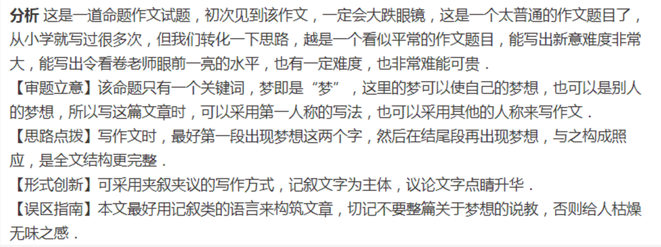
第五部分：数据处理
试标结果（1个题目共50篇作文）
一致率低（40%）；
离题作文占比50%；
方案：
标注任务拆解成两部分：审题和判断离题。
 | score=1 | score=2 | score=3 | score=4 | 总计
标注结果1 | 4 | 19 | 13 | 14 | 50
标注结果2 | 11 | 6 | 13 | 20 | 50

Slide 14
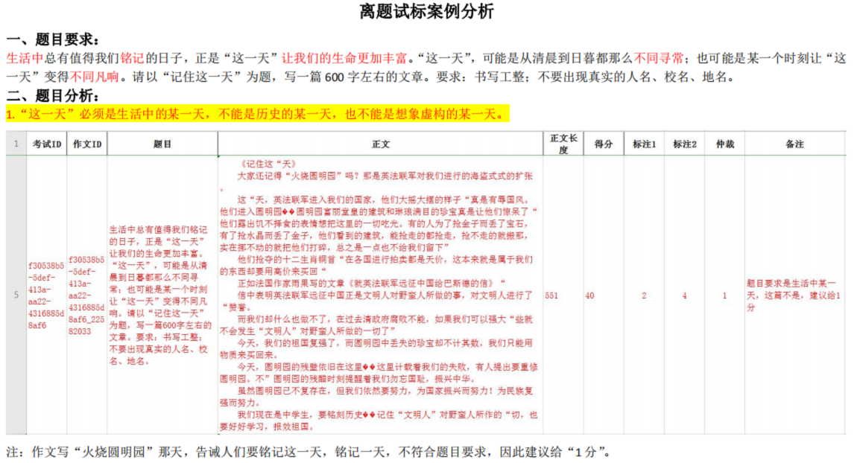
第五部分：数据处理

Slide 15
谢谢！
汇报人：屈原斌
2020-10-15

Slide 16
补充部分：作文等级划分
作文等级 | 100分制映射 | 评分标准
一类卷（60-54分） | [100, 90] | 1. 立意明确，中心突出，材料具体生动，有真情实感； 2. 结构严谨，注意照应，详略得当； 3. 语言得体、流畅。
二类卷（53-48分） | (90, 80] | 1. 立意明确，中心突出，材料具体； 2. 结构完整，条理清楚； 3. 语言规范、通顺。
三类卷（47-36分） | (80, 60] | 1. 立意明确，材料能表现中心； 2. 结构基本完整，有条理； 3. 语言基本通顺，有少数错别字。
四类卷（35-18分） | (60, 30] | 1. 立意不明确，材料难以表现中心； 2. 结构不完整，条理不清楚； 3. 语言不通顺，错别字较多。
五类卷（17-0分） | (30, 0] | 1. 没有中心，空洞无物，严重离题； 2. 结构残缺，不成篇章； 3. 文理不通，错别字较多。
表4 作文分数划分标准

Slide 17
补充部分：离题标注规范
Score | 标准
4 | 不离题，文章内容始终符合题目要求；
3 | 部分离题，内容基本符合题目要求，偶尔有离题部分；
2 | 部分离题，部分内容符合题目要求（离题部分占比大，超过整篇文章50%以上）；
1 | 完全离题，文章内容和题目没有关系（包括恶意提交、流水账作文等）；
表6 离题标注规范
备注：
作文离题与否与写作连贯性流畅度无关，主要看内容是否符合题目要求；
OCR部分错误，不应简单地判成离题，应该根据实际内容正常地进行标注；全篇都存在OCR错误的，进行特殊标记；
流水账作文如果内容切题，不应直接判成离题；
标题存在问题的，不应判成离题；

